Slide 1


Pertemuan ke-14
MASYARAKAT MADANI

Slide 2
Macam-macam Istilah
Masyarakat Utama
Civil Society
Masyarakat Madaniah
Masyarakat Kewargaan
Masyarakat Kota
2

Slide 3
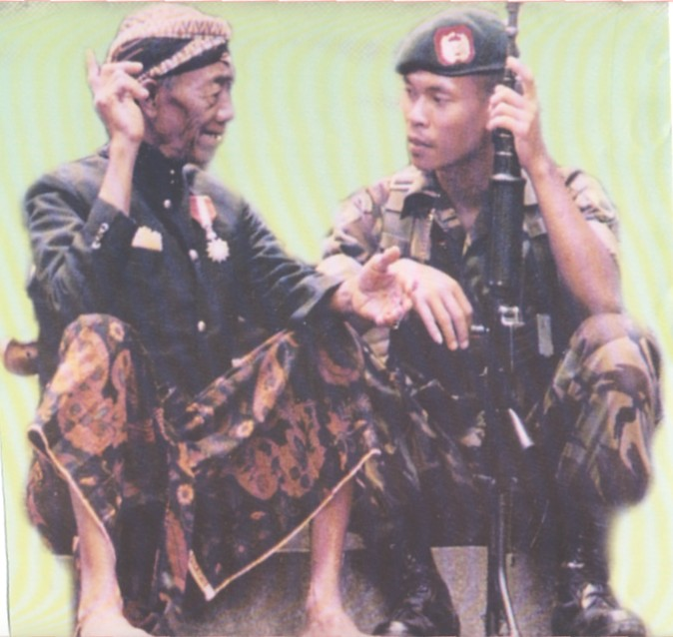
Sudahkah Civil Society dicapai bangsa Indonesia?
20/8/2010
3

Slide 4
Pengertian
Sebuah kelompok atau tatanan masyarakat yang berdiri secara mandiri di hadapan penguasa dan Negara, yang memiliki ruang publik dalam mengemukakan pendapat dan memiliki lembaga-lembaga yang mandiri yang dapat mengeluarkan aspirasi dan kepentingan publik.
4

Slide 5
Ciri /Karakteristik Masyarakat Madani
Free public sphere (ruang publik yang bebas)
Demokratis
Toleran
Pluralis
Keadilan sosial (social justice)
Partisipasi sosial
Supremasi hukum
Kegiatanan sosial, ekonomi, politik berbasis masyarakat
5

Slide 6
Syarat Masyarakat Madani
(Han Sung-Jun)
Diakui dan dilindunginya hak individu, kemerdekaan berserikat, dan kemandirian dari negara
Ada ruang publik yang memberi kebebasan warga untuk mengaktualisasikan isu-isu politik
Ada gerakan masyarakat yang berdasar nilai budaya tertentu
Ada kelompok inti yang mampu menggerakkan masyarakat
6

Slide 7
Fenomena di Indonesia
Semakin meluasnya tuntutan masyarakat akan minimalisasi fungsi negara dan institusi monolitik
Menguatnya demokratisasi
Menguatnya tuntutan reformasi kehidupan
Meluasnya kesadaran pelembagaan gerakan swadaya masyarakat
Meningkatnya gerakan pemberdayaan masyarakat mandiri
Menguatnya kesadaran globalisasi
7

Slide 8
Tantangan dan Hambatan perwujudan masyarakat madani di Indonesia
Rendahnya minat partisipasi warga terhadap kehidupan politik
Kurangnya rasa nasionalisme dan kurang peduli dengan masalah bangsa
Kurangnya sikap toleransi
Kurangnya kesadaran Individu terhadap keseimbangan dan pembagian yang proporsional antara hak dan kewajiban
Rendahnya kualitas SDM
Rendahnya pendidikan politik masyarakat
Kondisi ekonomi, sosial, dan politik nasional yang belum stabil
8

Slide 9
Yang perlu diwujudkan
One standard : Mengutamakan kebajikan hidup berdasar hukum
One heart: satu visi dengan menempatkan nilai luhur
One mind : satu misi, tujuan, dan kesatuan
Economic equality : menciptakan kesejahteraan bersama
9

Slide 10
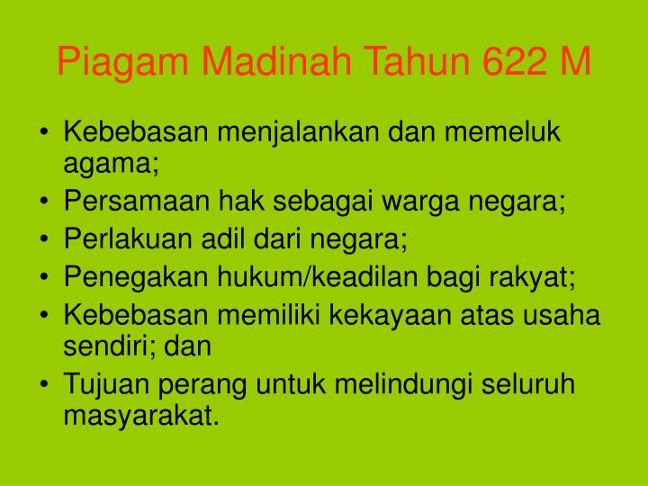

Slide 11
SEKIAN
Terima kasih

